Slide 1
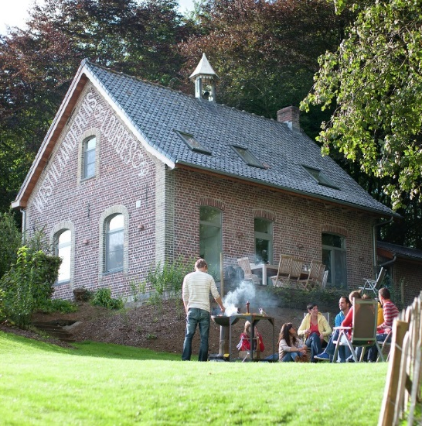
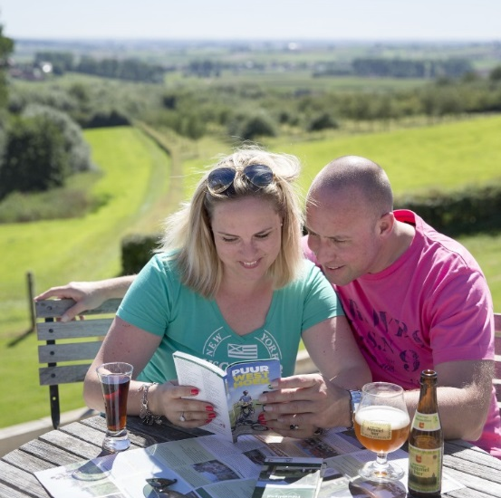
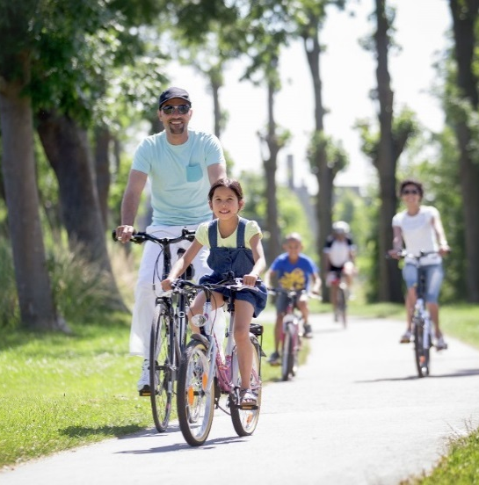
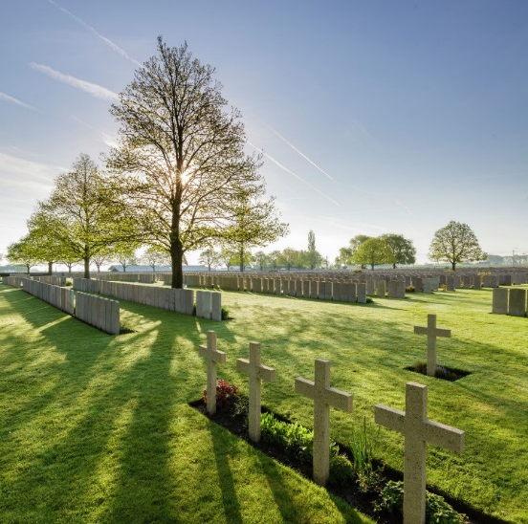



PERSCONFERENTIE
TOERISME WESTHOEK

Slide 2

Welkomstwoord
Jef Verschoore
Schepen Toerisme Ieper
Ondervoorzitter Westtoer

Slide 3
Strategisch Beleidsplan
Toerisme & Recreatie Westhoek
2018-2024
Lien Phlypo
Teammanager Regiowerking Westtoer

Slide 4
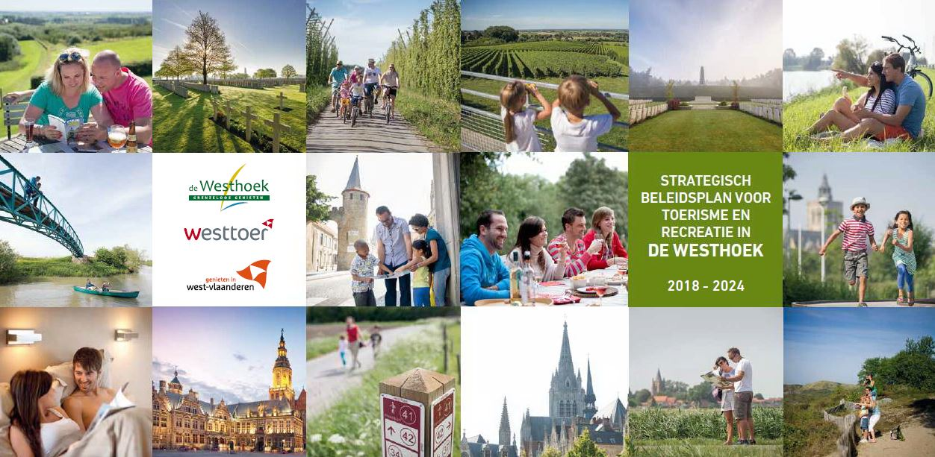

Slide 5
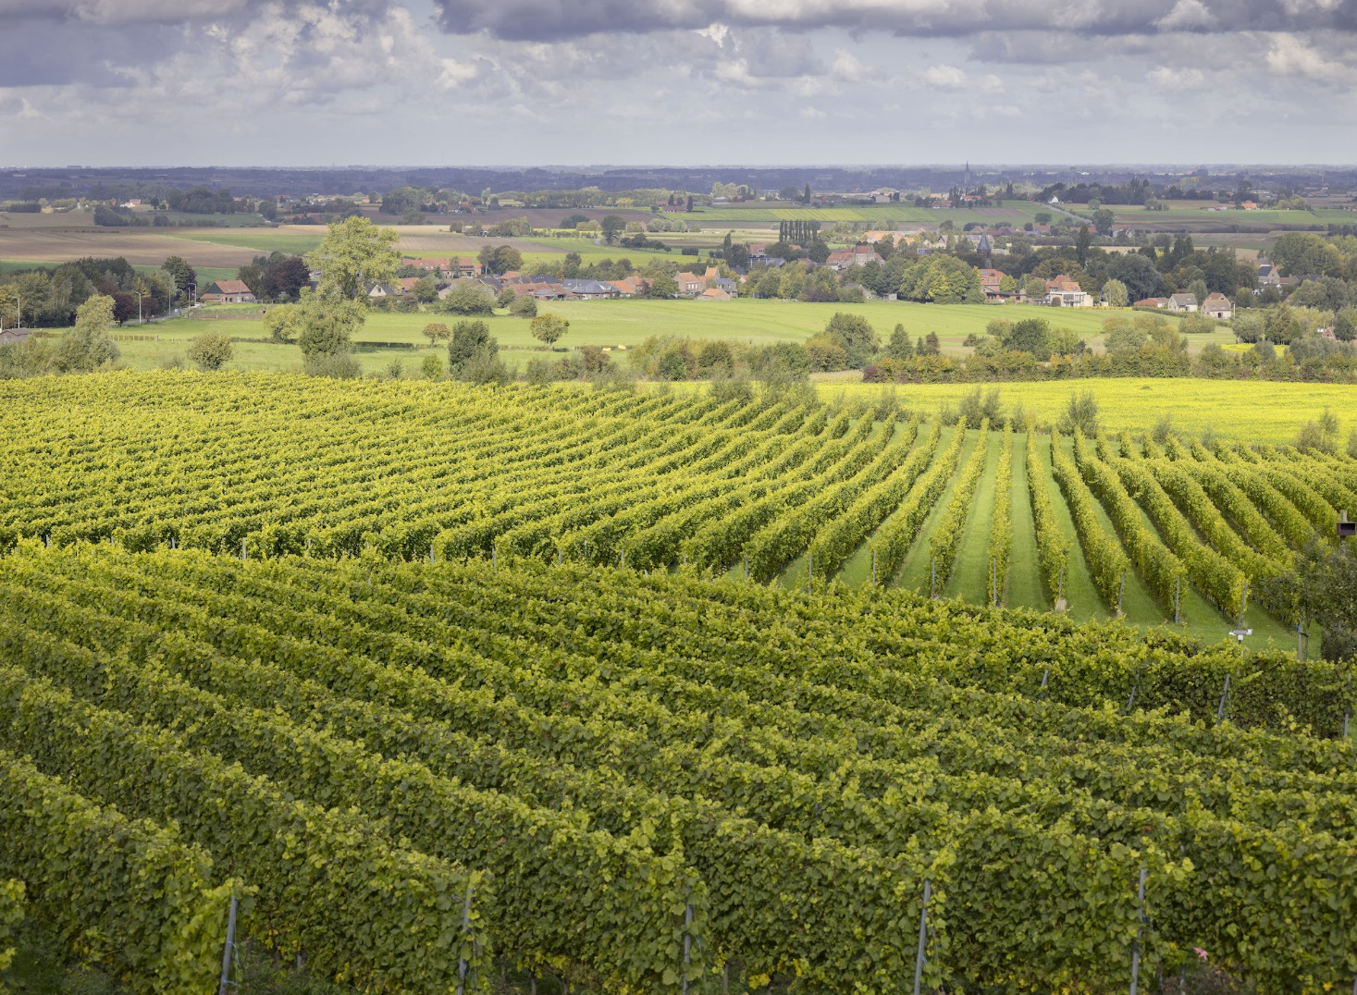
Planhorizon 2018 – 2024

Slide 6
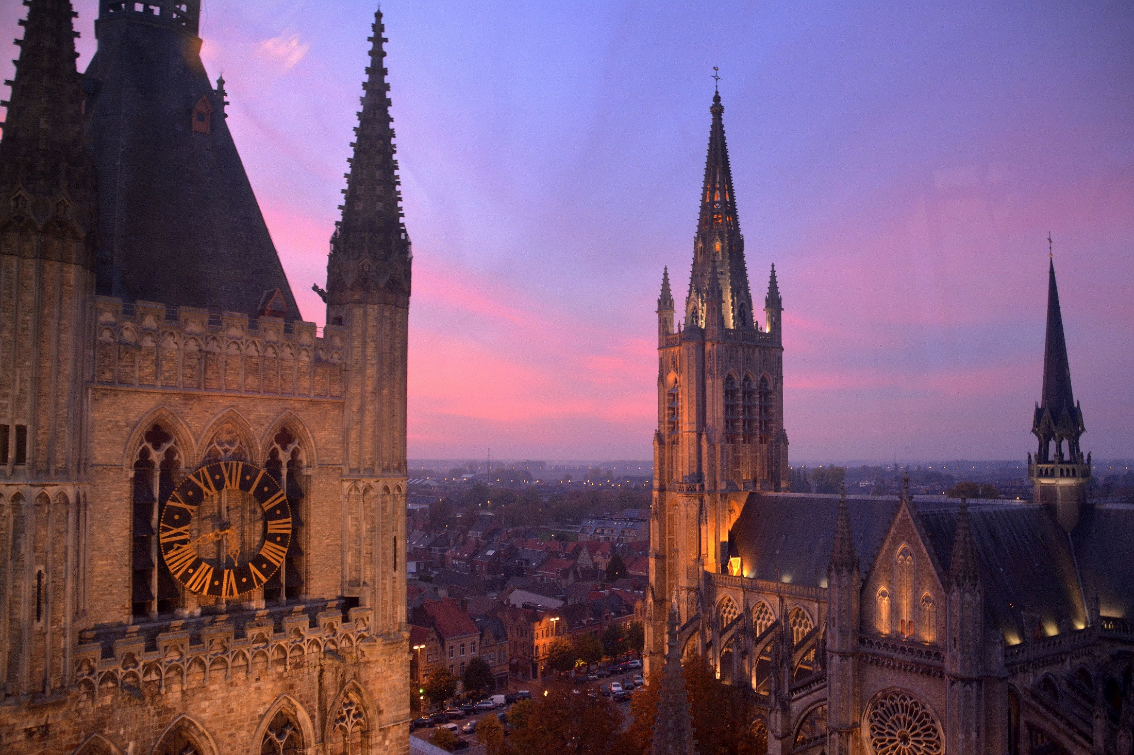
Belangrijke bestemming in Vlaanderen

Slide 7

Kerncijfers Westhoek
12 070
857 000
Overnachtingen
2 100 VTE

Slide 8
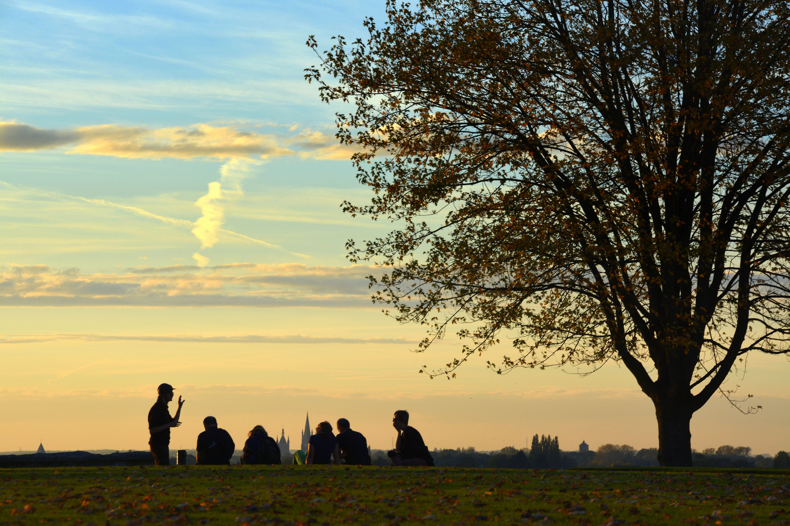
Uitdagingen

Slide 9









10 Uitdagingen voor de Westhoek
Samenwerking publieke en private actoren
Beeldkwaliteit landschap
Afstemming streekproducten
Grensverhaal beter uitspelen
Professionele werking lokale diensten voor toerisme
Minder aandacht voor WOI
Potentie op de Nederlandse markt
Logiessector weinig innovatief
Kleinschalige attracties weinig belevingsvol
Duurzaamheid

Slide 10
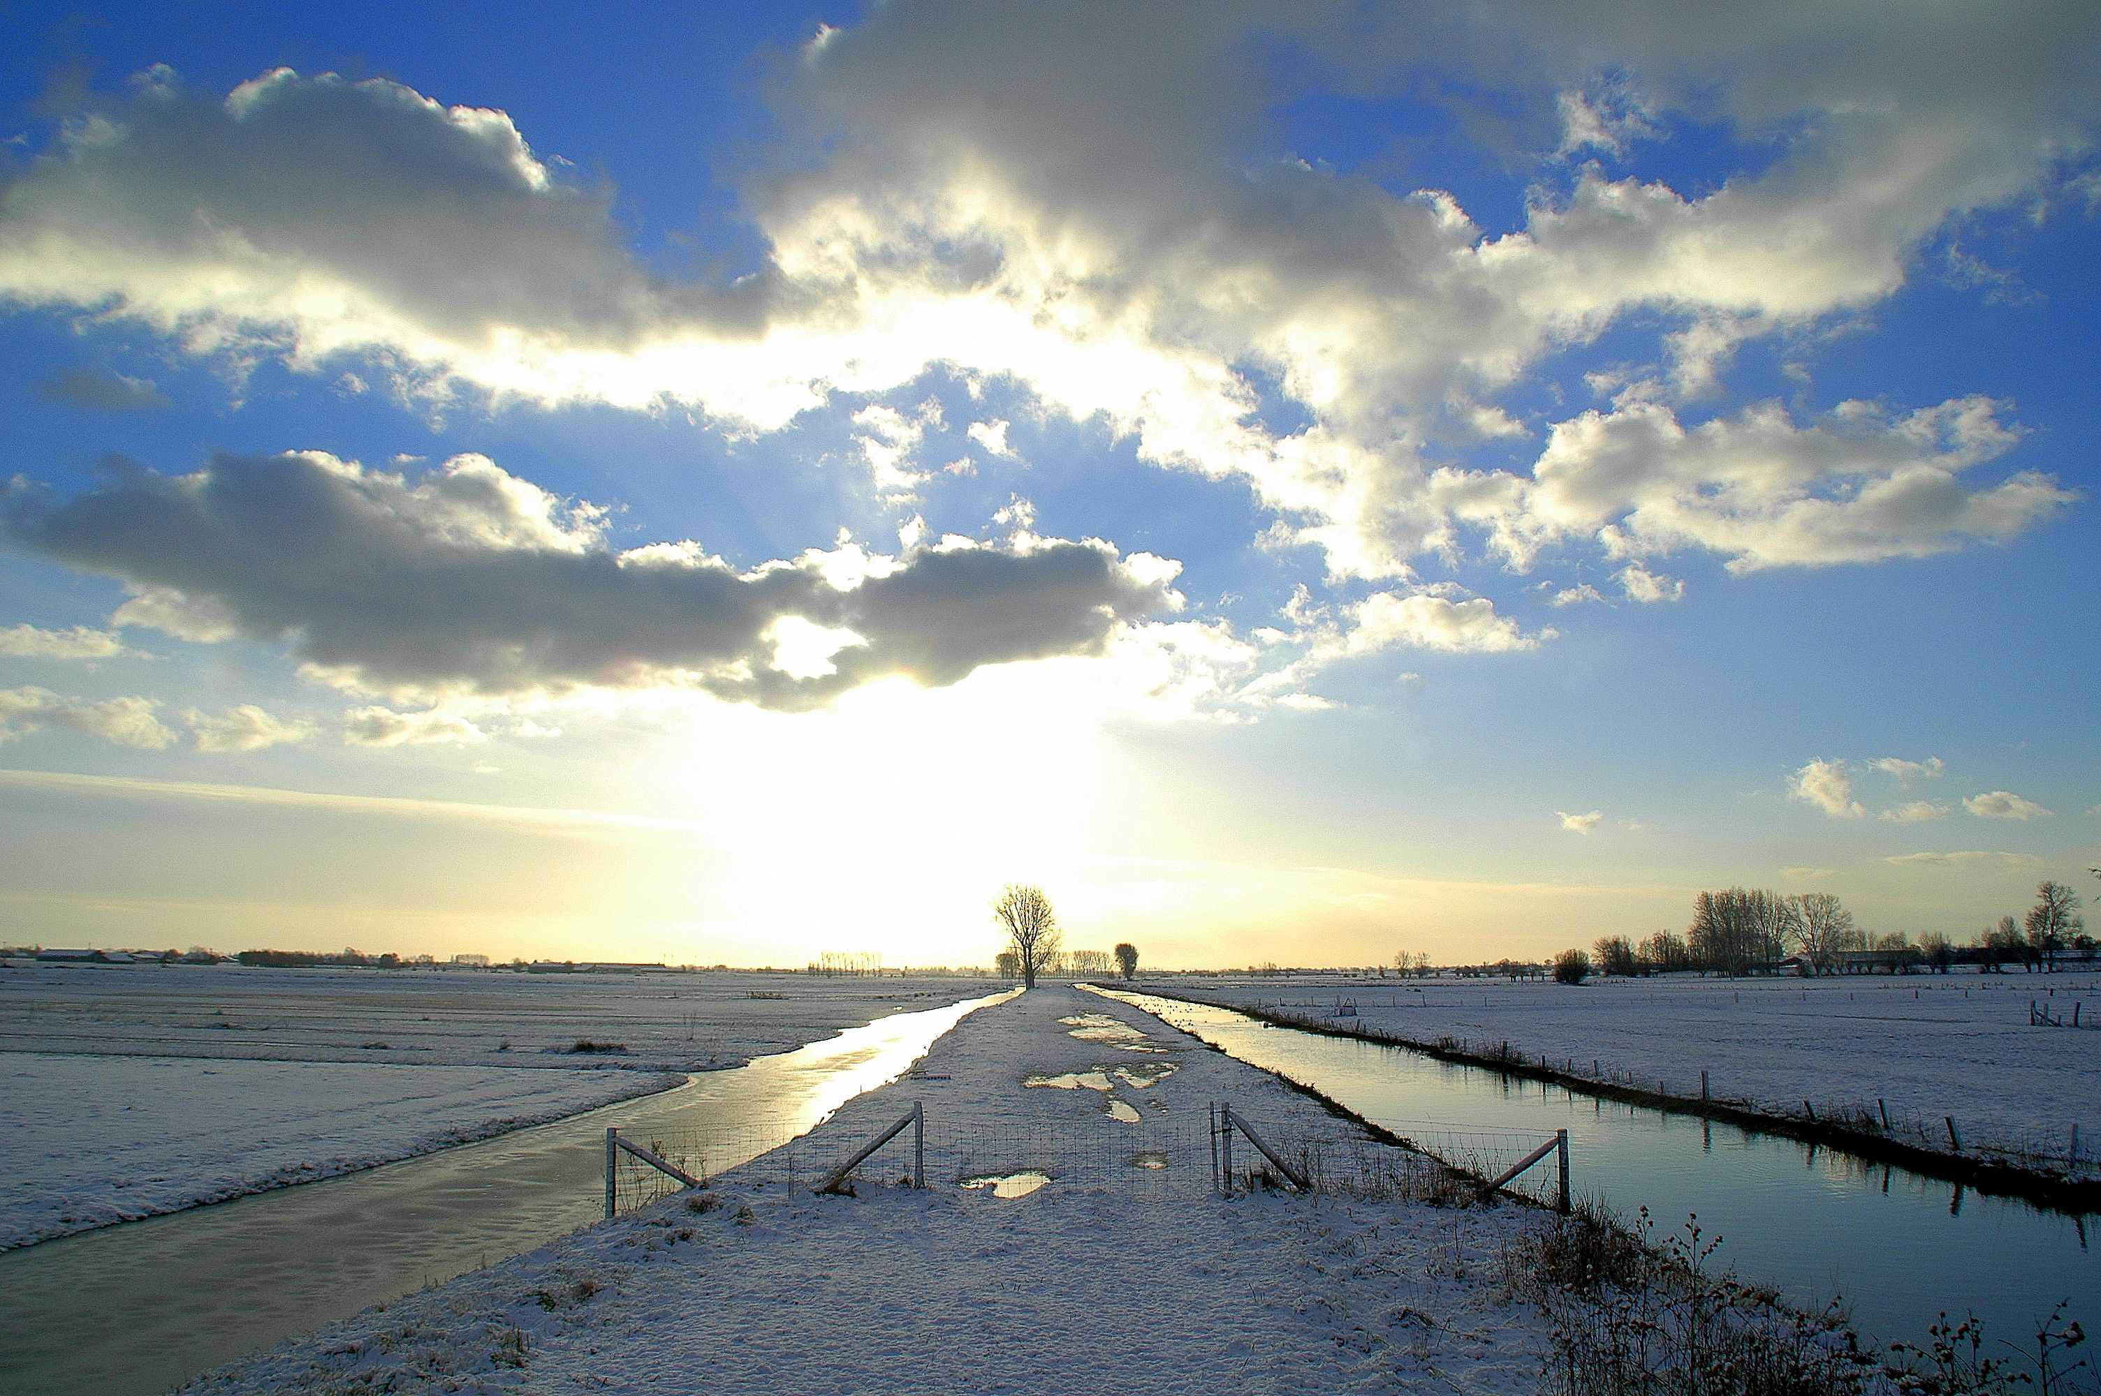
Ambitie

Slide 11







Westhoek op een andere manier positioneren in Vlaanderen en Nederland.
AMBITIE
Topbestemming voor korte vakanties en daguitstappen.
+ + + De mix van troeven moeten we beter uitspelen.
+
en
Relatie Westkust en Noord-Frankrijk
en
Economische welvaart en welzijn

Slide 12
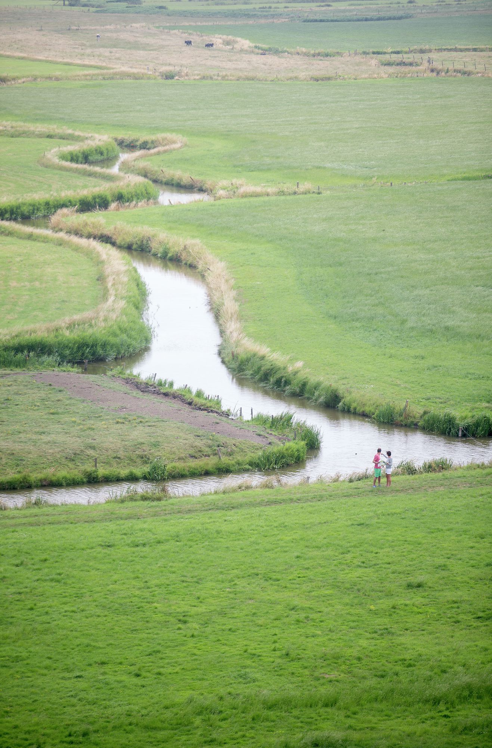
Doelstellingen

Slide 13





Fietsregio bij uitstek
Zuiden van de regio = wandelregio
900 000 overnachtingen
7
DOELSTELLINGEN
Topkwaliteit
Verhogen welzijn
Lokale economie
10%
Naamsbekendheid

Slide 14
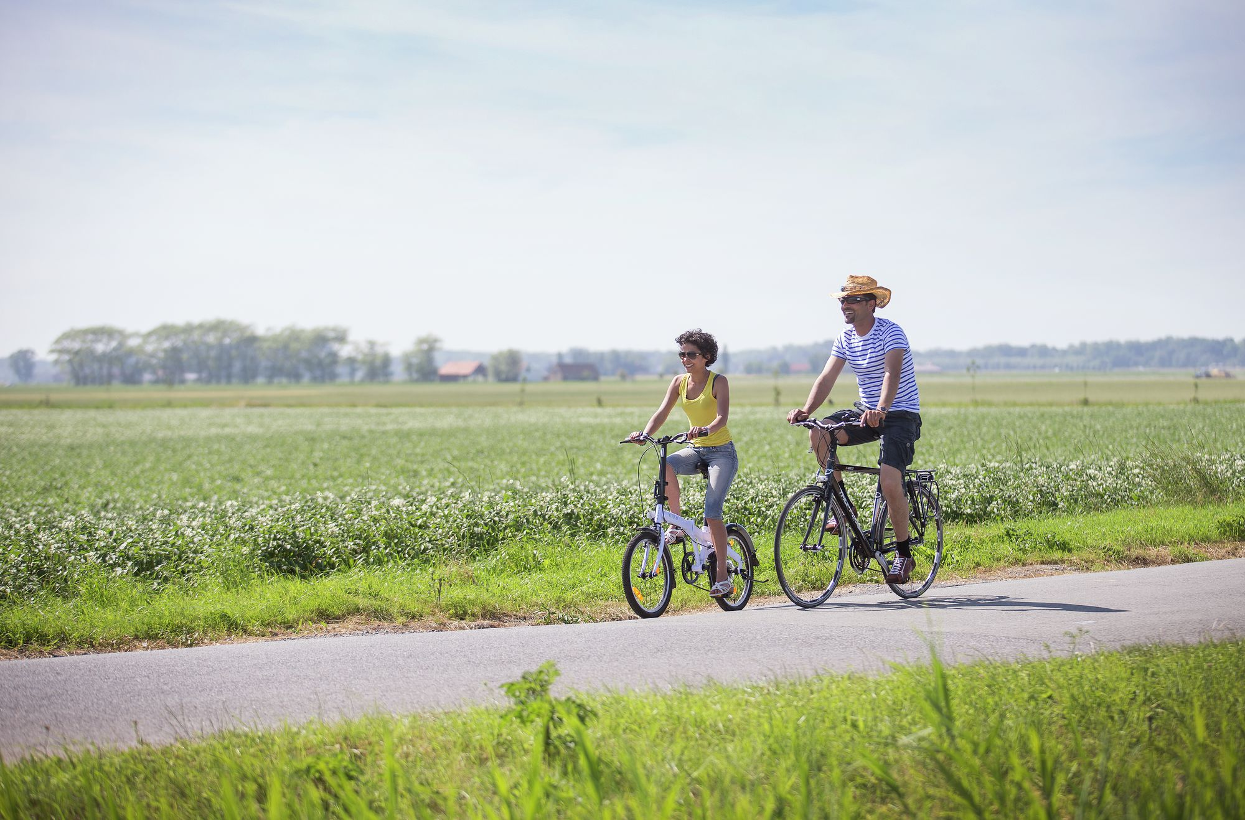
Verhaallijnen

Slide 15
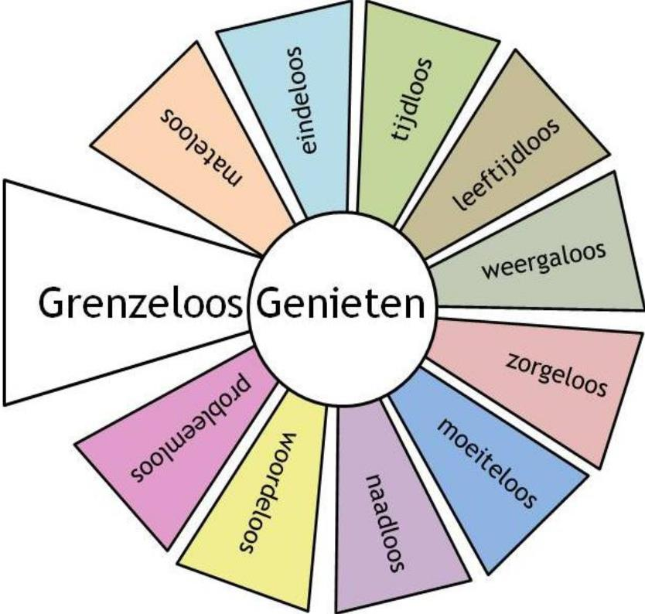
Grenzeloos genieten

Slide 16


Slide 17




Meer genieten van Westhoek streekproducten
Van kleinschalige attractie naar belevingshuis
Op bezoek bij boeren en producenten
Evenementen
Westhoekbeleving
in restaurants, cafés
en hoevewinkels
Voor kleine Bourgondiërs
Meer vrije tijd
Proef en beleef de Westhoek

Slide 18


Ondernemerschap
Chef we dagen u uit!
Lokale producten attractiever in de markt zetten
Blijvend inzetten op kwaliteit

Slide 19
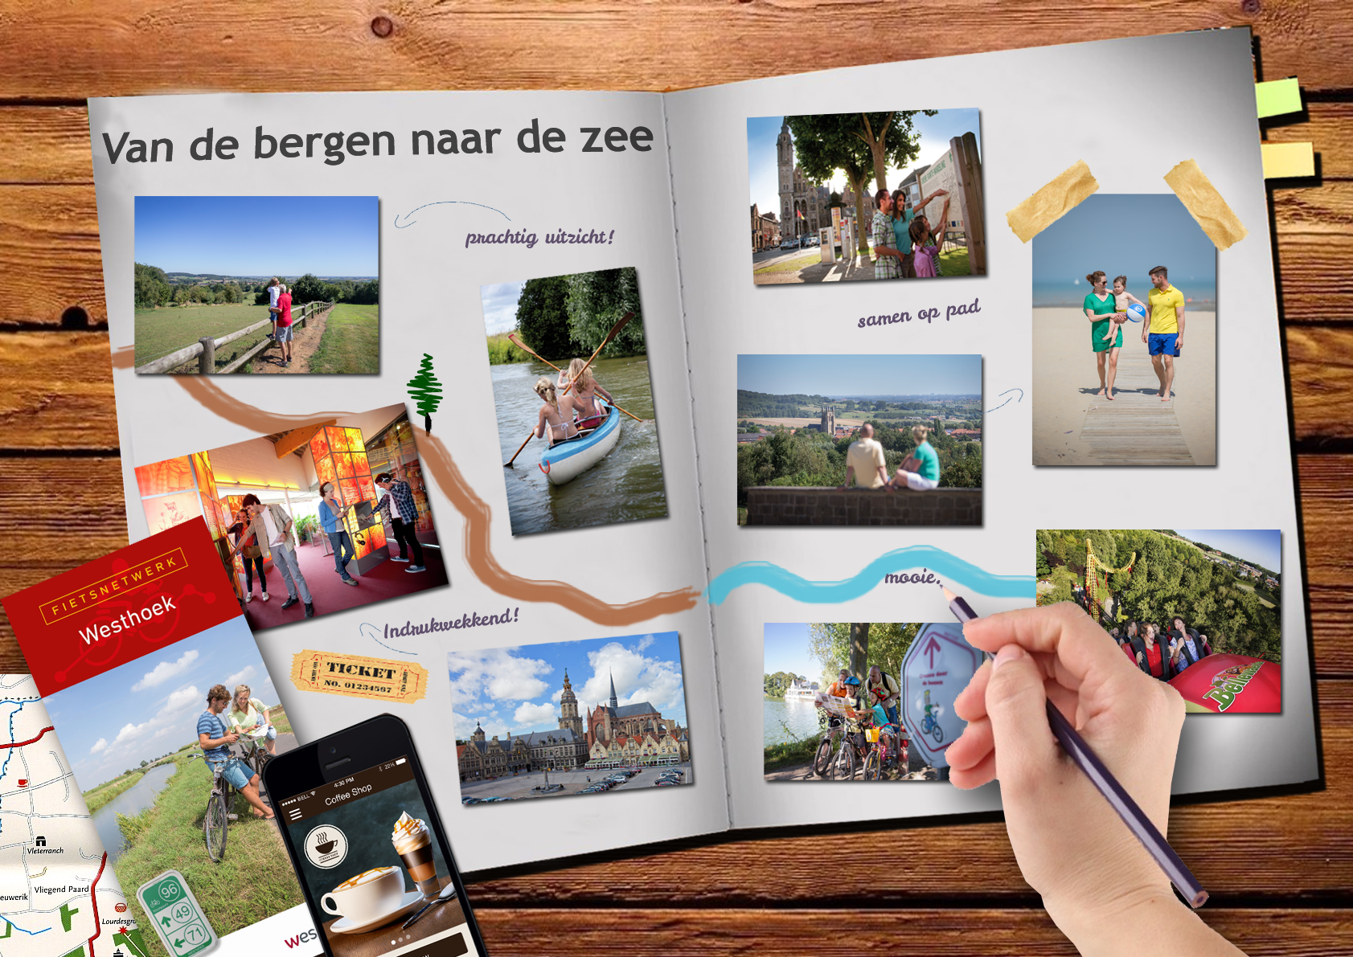
Van de zee naar de bergen of…

Slide 20




Landschapsbeleving als groene draad
  Inrichten van enkele landschappelijke topsites
  Realiseren van uitkijkpunten
  Inrichting van het groen-blauwe netwerk

Slide 21


Focus op fietsen en wandelen
Uitbouwen van de Westhoek tot echte fietsregio
Afwerken van het route-aanbod voor paardrijden en mennen
Ondersteunen van waterrecreatie en watertoerisme
Verfijnen van het wandelproduct

Slide 22





Slow toerisme en duurzaamheid
Beheer en onderhoud recreatieve paden en voorzieningen
Uitbreiden van groengebieden: provinciedomeinen, natuur en bos
Beleidsmatig ondersteunen landschapszorg- en ontwikkeling
Creëren van een netwerk van fiets- en landschapsambassadeurs

Slide 23


Slide 24




De verhalen van de Westhoek
2020: the return
Groote Oorlog ook na 2018
2023: the landscape
Themajaren
2027: the monument
Andere histories van de Westhoek: historisch Ieper, Spaanse tijd in Veurne, middeleeuwen in Mesen, Romeinse verhaal in Wervik, Kelten in Heuvelland, …

Slide 25





Vredeseducatie voor de Groote Oorlog
Westhoek KD’s in niet WOI- bezoekersattracties
Herdenkingspartners als Westhoekambassadeurs
Opleiding voor Westhoekstreekanimatoren
Jonge reizigers
Ondernemers

Slide 26
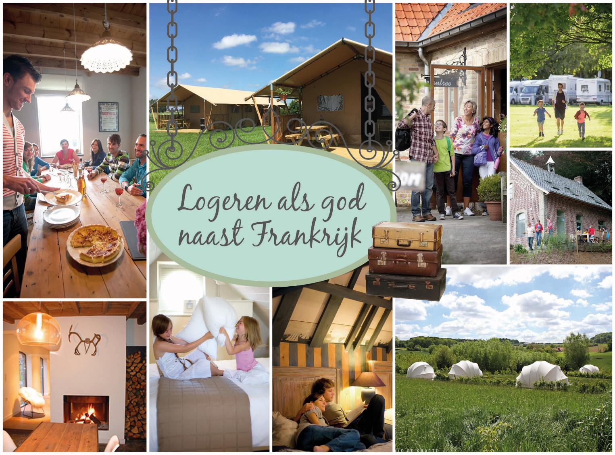

Slide 27





Bijzonder logeren in de Westhoek
Innoveren van hotels, gastenkamers en vakantiewoningen
Stimuleren van origineel logeren
Kamperen als volwaardige logeermogelijkheid uitbouwen
Stimuleren van familie-
vriendelijkheid

Slide 28



Professioneel ondernemen
Verdere implementatie van kwaliteitssysteem
Kennis en inspiratie
Digitale communicatie

Slide 29
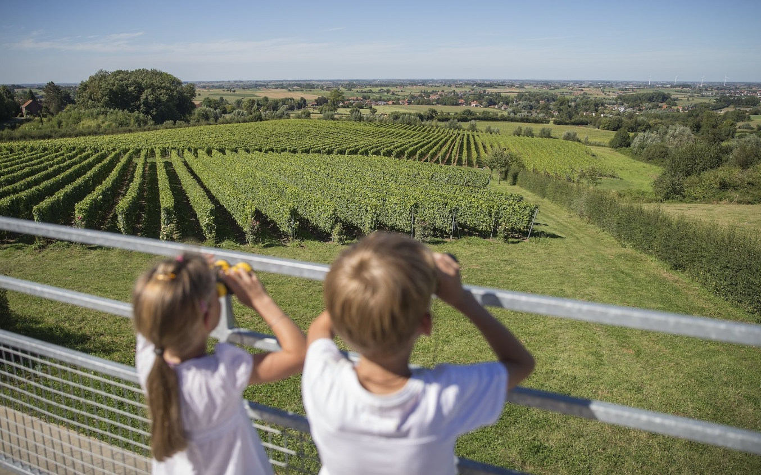

Slide 30
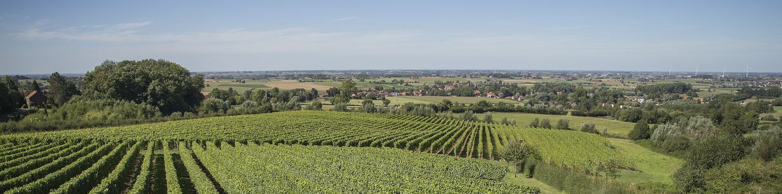

Slide 31
Toeristische
hoogtepunten 2017
Valérie Heyman
Regiomanager
Toerisme Westhoek/Westtoer

Slide 33
Toeristische impulsen
vanuit de provincie
Franky De Block
Gedeputeerde toerisme provincie West-Vlaanderen

Slide 34
Van de bergen tot de zee € 56.858 subsidies
De Grote Goesting
€ 338.798 subsidies
  Recreatief knooppunt Barisdam (Zarren)
  Driegrachten Merkem (Houthulst)
  Herwaardering toeristische belevingswaarde historisch centrum van Diksmuide
Welkom op het wijndomein
Entre-Deux-Monts
Biokaasboerderij Het Dischof (Keiem)
Nieuw onthaal en workshopruimtes
Bakkerij Museum, Veurne
Off-Dranouter (Folkfestival Dranouter )
Logeren als god naast Frankrijk € 323.347 subsidies
Oorlog en Vrede
€ 182.533 subsidies
  Aanleg en inrichting van een kampeerautoterrein
  Veurne
  Kampeerautoterrein IJzer Noord, Diksmuide
  Kampeerautoterrein Zonnebeke
  Kampeerautoterrein aan De Sceure, Vleteren
  Nieuw museum in de Lakenhallen, Ieper
  100 jaar Mijnenslag: internationaal herdenkingsprogramma (Heuvelland & Mesen)
  41 herdenkingsbomen markeren de Wijtschateboog - Messines Ridge (1914-1917)

